Slide 1
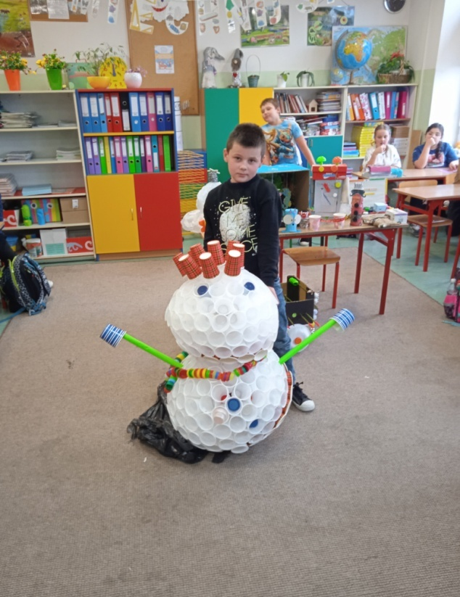
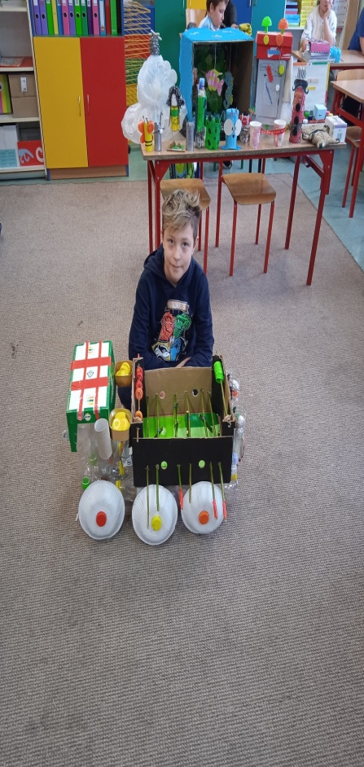
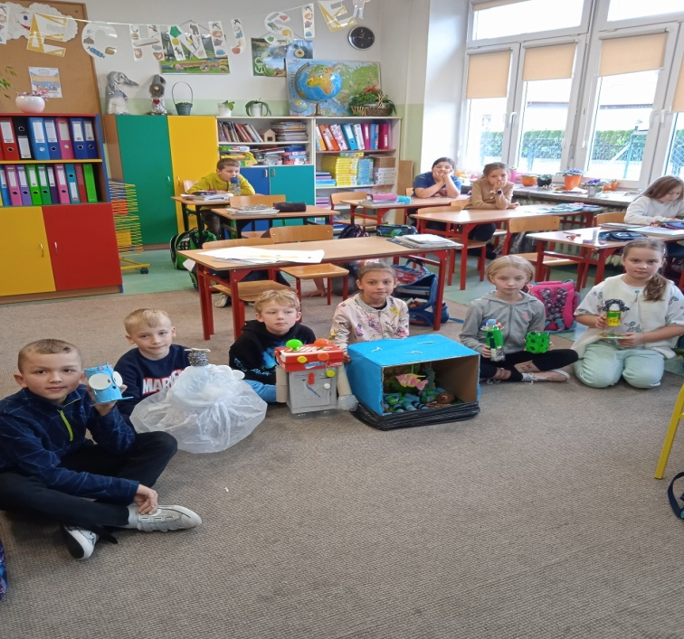
Konkurs „Ekologiczna zabawka”
Pomysłowość i kreatywność uczniów w wykorzystaniu surowców wtórnych

